Slide 1
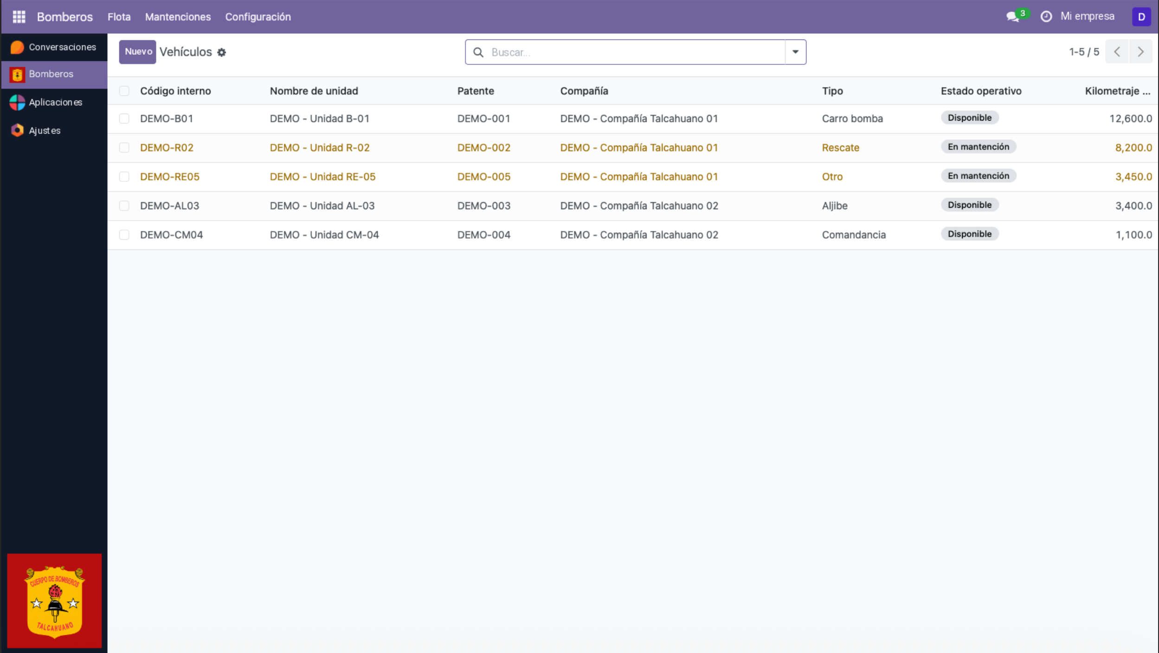

PRESENTACIÓN DE EVIDENCIAS
Gestión de flota
y mantenciones Mockup
Bomberos de Talcahuano · Odoo 18
DATOS DE DEMOSTRACIÓN
Pruebas funcionales ejecutadas en la base activa capstone
Odoo 18 · 3 addons propios · 9 pruebas aprobadas
14 de octubre de 2026

Slide 2
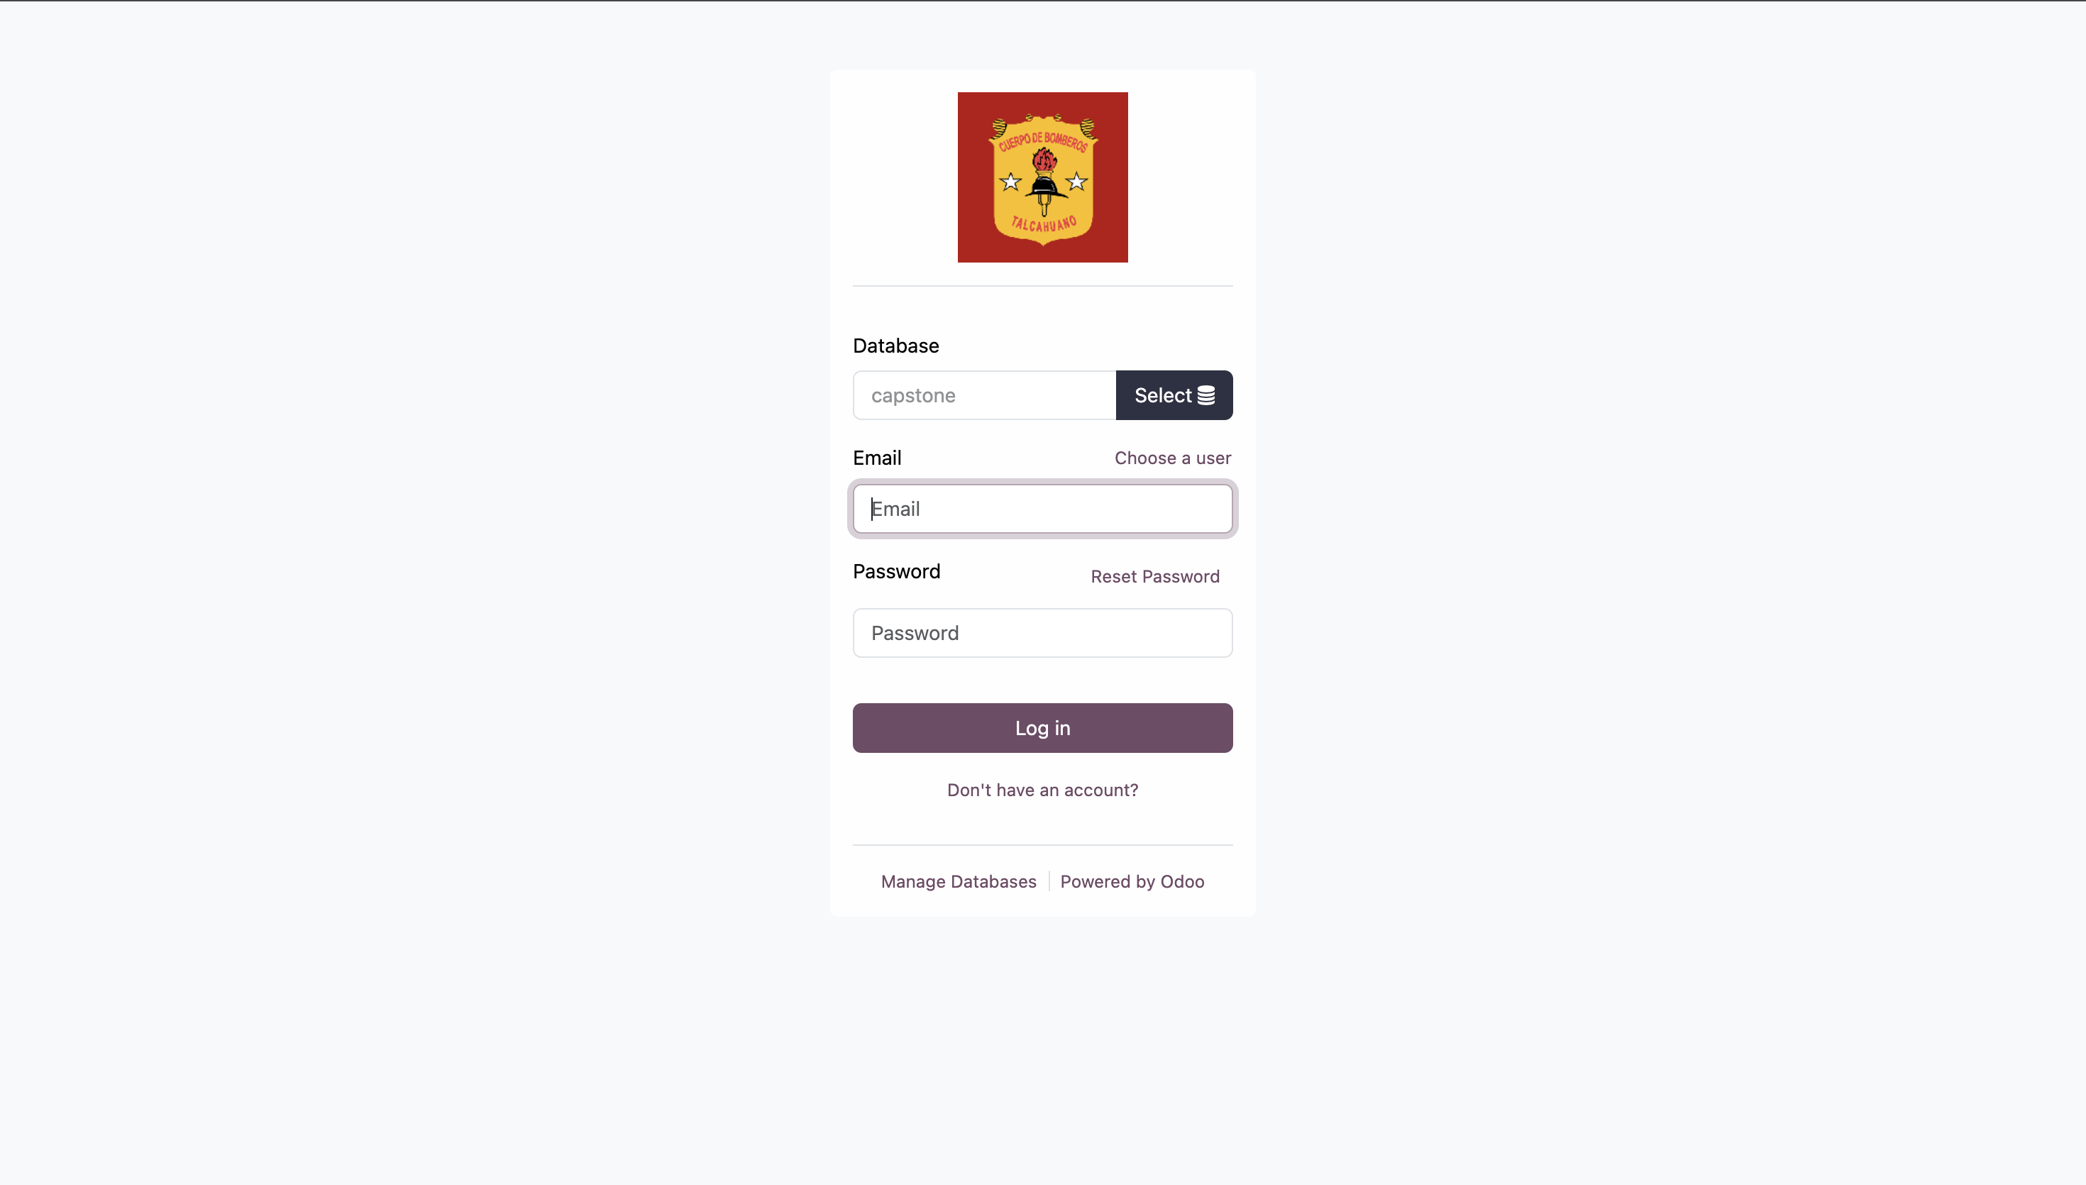
EVIDENCIA FUNCIONAL · 02
Ingreso al sistema
La base seleccionada para esta demostración es capstone.
Cómo se ingresa
01 BASE
Se selecciona la base capstone.
02 USUARIO
El acceso depende del perfil asignado por el administrador.
03 MÓDULO
Desde el menú se abre Bomberos para entrar a Flota o Mantenciones.
CUIDADO
La presentación no incluye contraseñas ni credenciales reales.
DEMO · Base capstone · Registros ficticios
02

Slide 3
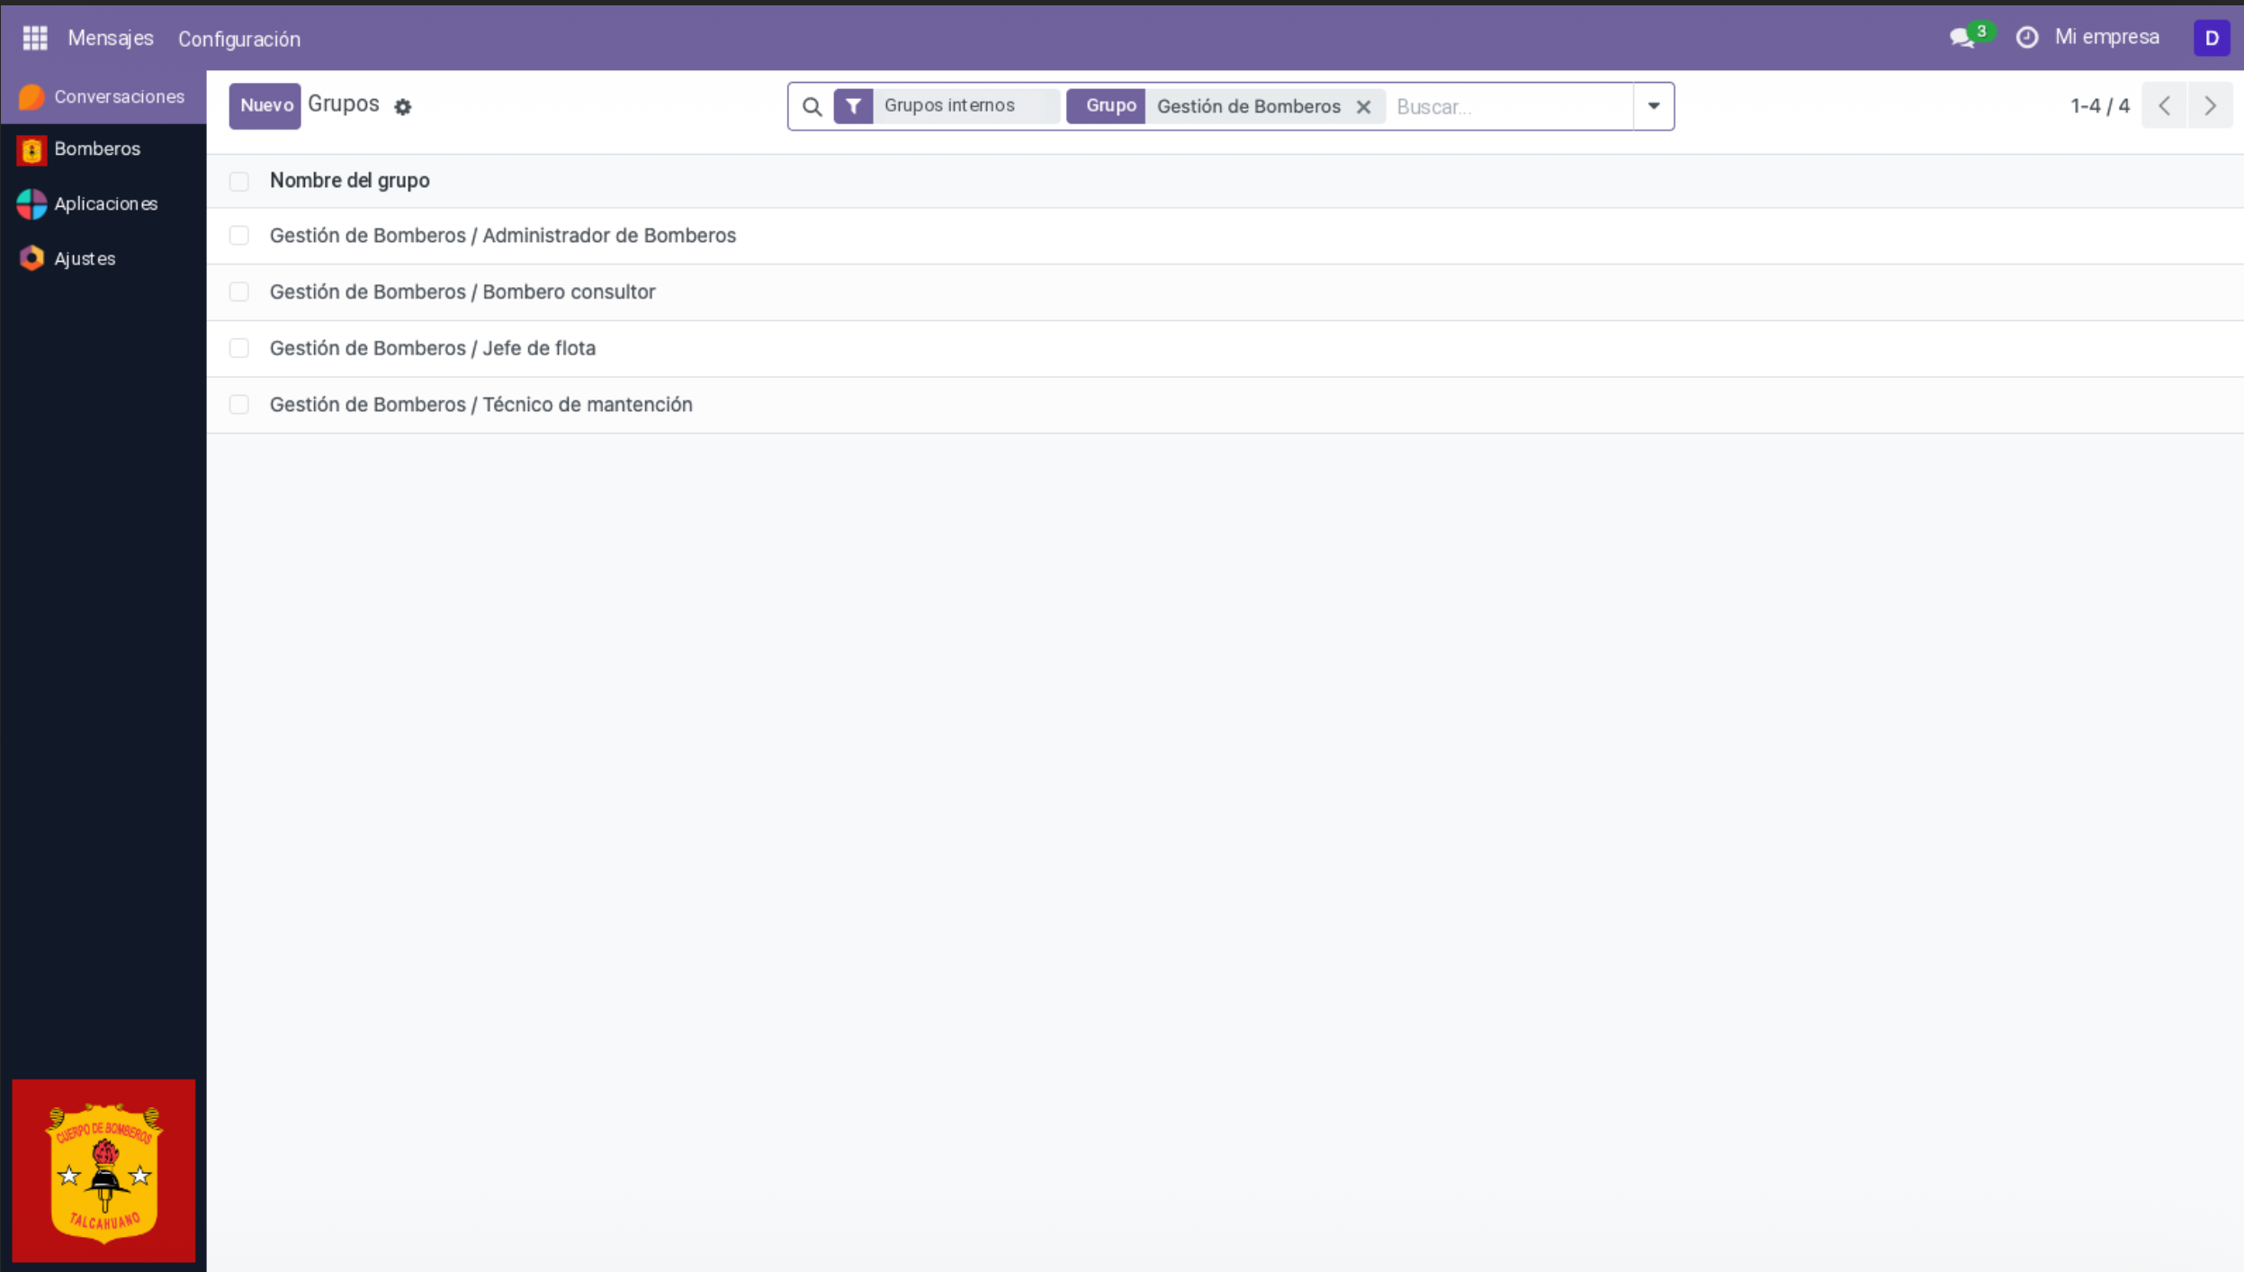
EVIDENCIA FUNCIONAL · 03
Roles de la aplicación
Grupos propios de Bomberos, no aplicaciones empresariales reutilizadas.
Permisos por perfil
ADMINISTRADOR
Consulta toda la información de Bomberos.
JEFE DE FLOTA
Ve todas las compañías y puede aprobar/cerrar órdenes.
TÉCNICO
Opera mantenciones y kilometrajes de sus compañías asignadas.
BOMBERO CONSULTOR
Consulta vehículos, órdenes y avisos de sus compañías.
DEMO · Base capstone · Registros ficticios
03

Slide 4
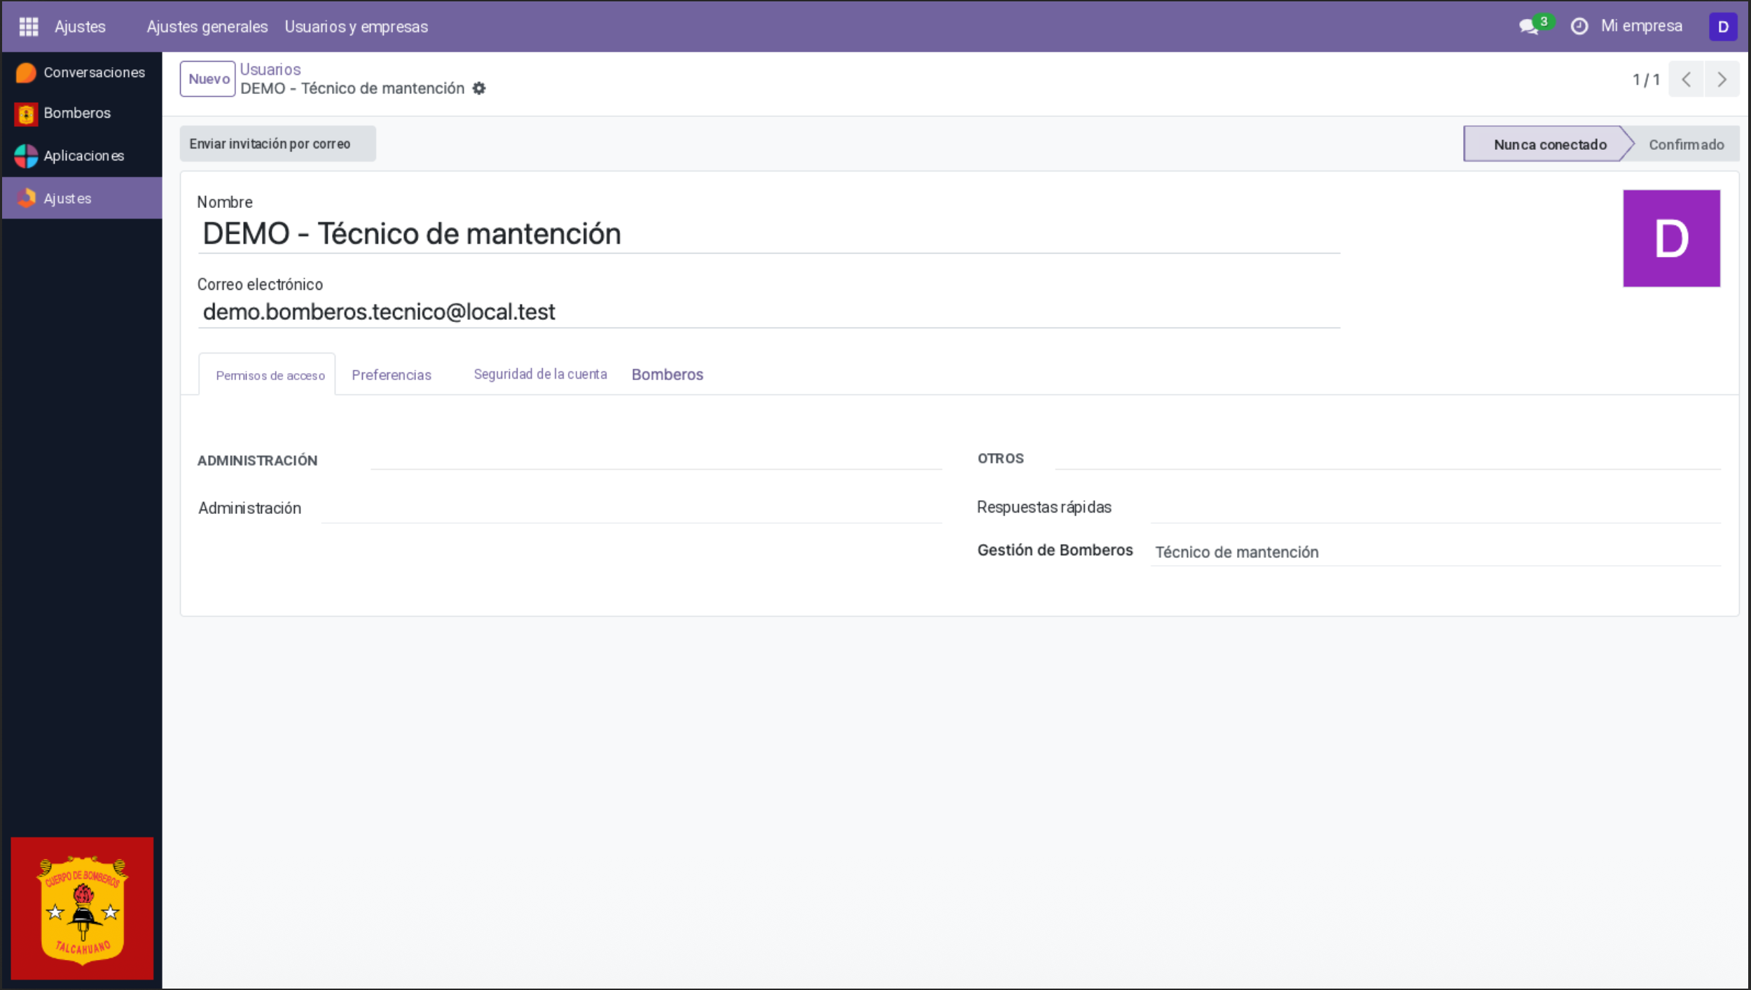
EVIDENCIA FUNCIONAL · 04
Usuarios y compañías asignadas
Los perfiles de ejemplo permiten mostrar la separación de acceso.
Ejemplo de asignación
4 PERFILES DEMO
Administrador, Jefatura, Técnico y Bombero consultor.
CONSULTOR
Este perfil de ejemplo está asignado solo a la Compañía Talcahuano 02.
TÉCNICO
El perfil de ejemplo está asignado a la Compañía Talcahuano 01.
IMPORTANTE
Las cuentas DEMO no tienen contraseña configurada; deben habilitarse antes de iniciar sesión.
DEMO · Base capstone · Registros ficticios
04

Slide 5
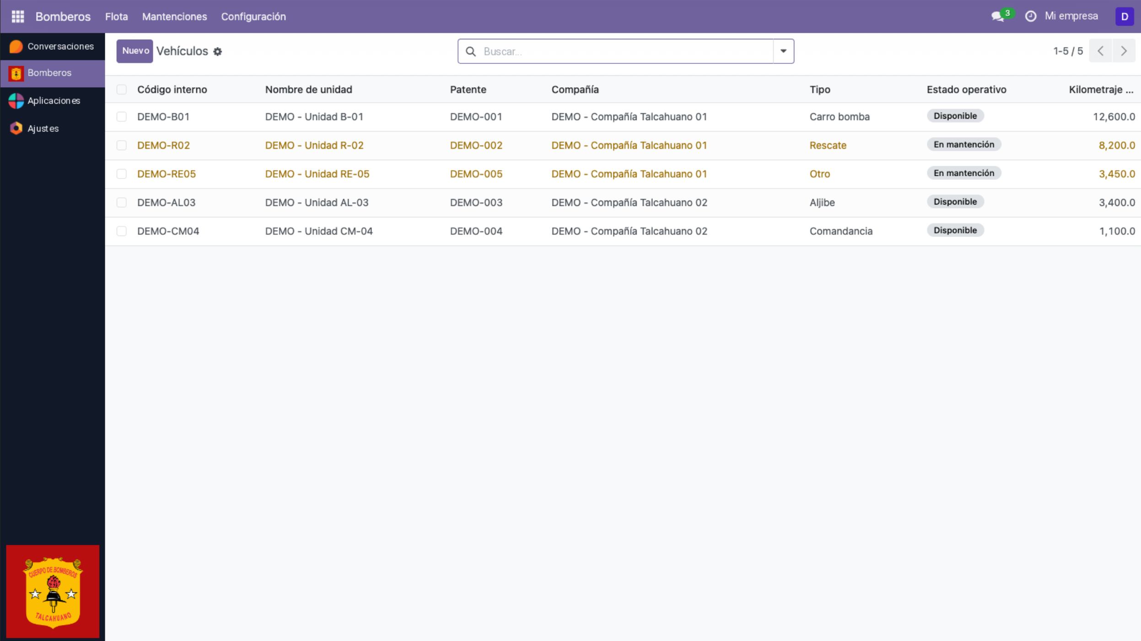
EVIDENCIA FUNCIONAL · 05
Flota y kilometraje
Cinco vehículos ficticios repartidos entre dos compañías DEMO.
Qué muestra la ficha
IDENTIFICACIÓN
Código, unidad, patente DEMO, compañía y tipo de vehículo.
KILOMETRAJE
La cifra actual proviene del historial de lecturas.
ESTADO
Una unidad con una orden en ejecución aparece En mantención.
DATOS
Los códigos y lecturas son de muestra; no describen vehículos reales.
DEMO · Base capstone · Registros ficticios
05

Slide 6

EVIDENCIA FUNCIONAL · 06
Órdenes y flujo de mantención
Las órdenes DEMO hacen visible cada etapa del proceso.
Flujo y responsables
BORRADOR → PROGRAMADA
Se registra la necesidad y se agenda la intervención.
EN EJECUCIÓN
El Técnico registra diagnóstico, trabajo, kilometraje y recursos.
EN REVISIÓN
El Técnico solicita aprobación cuando termina el trabajo.
CERRADA
Solo la Jefatura de flota puede cerrar la orden.
DEMO · Base capstone · Registros ficticios
06

Slide 7
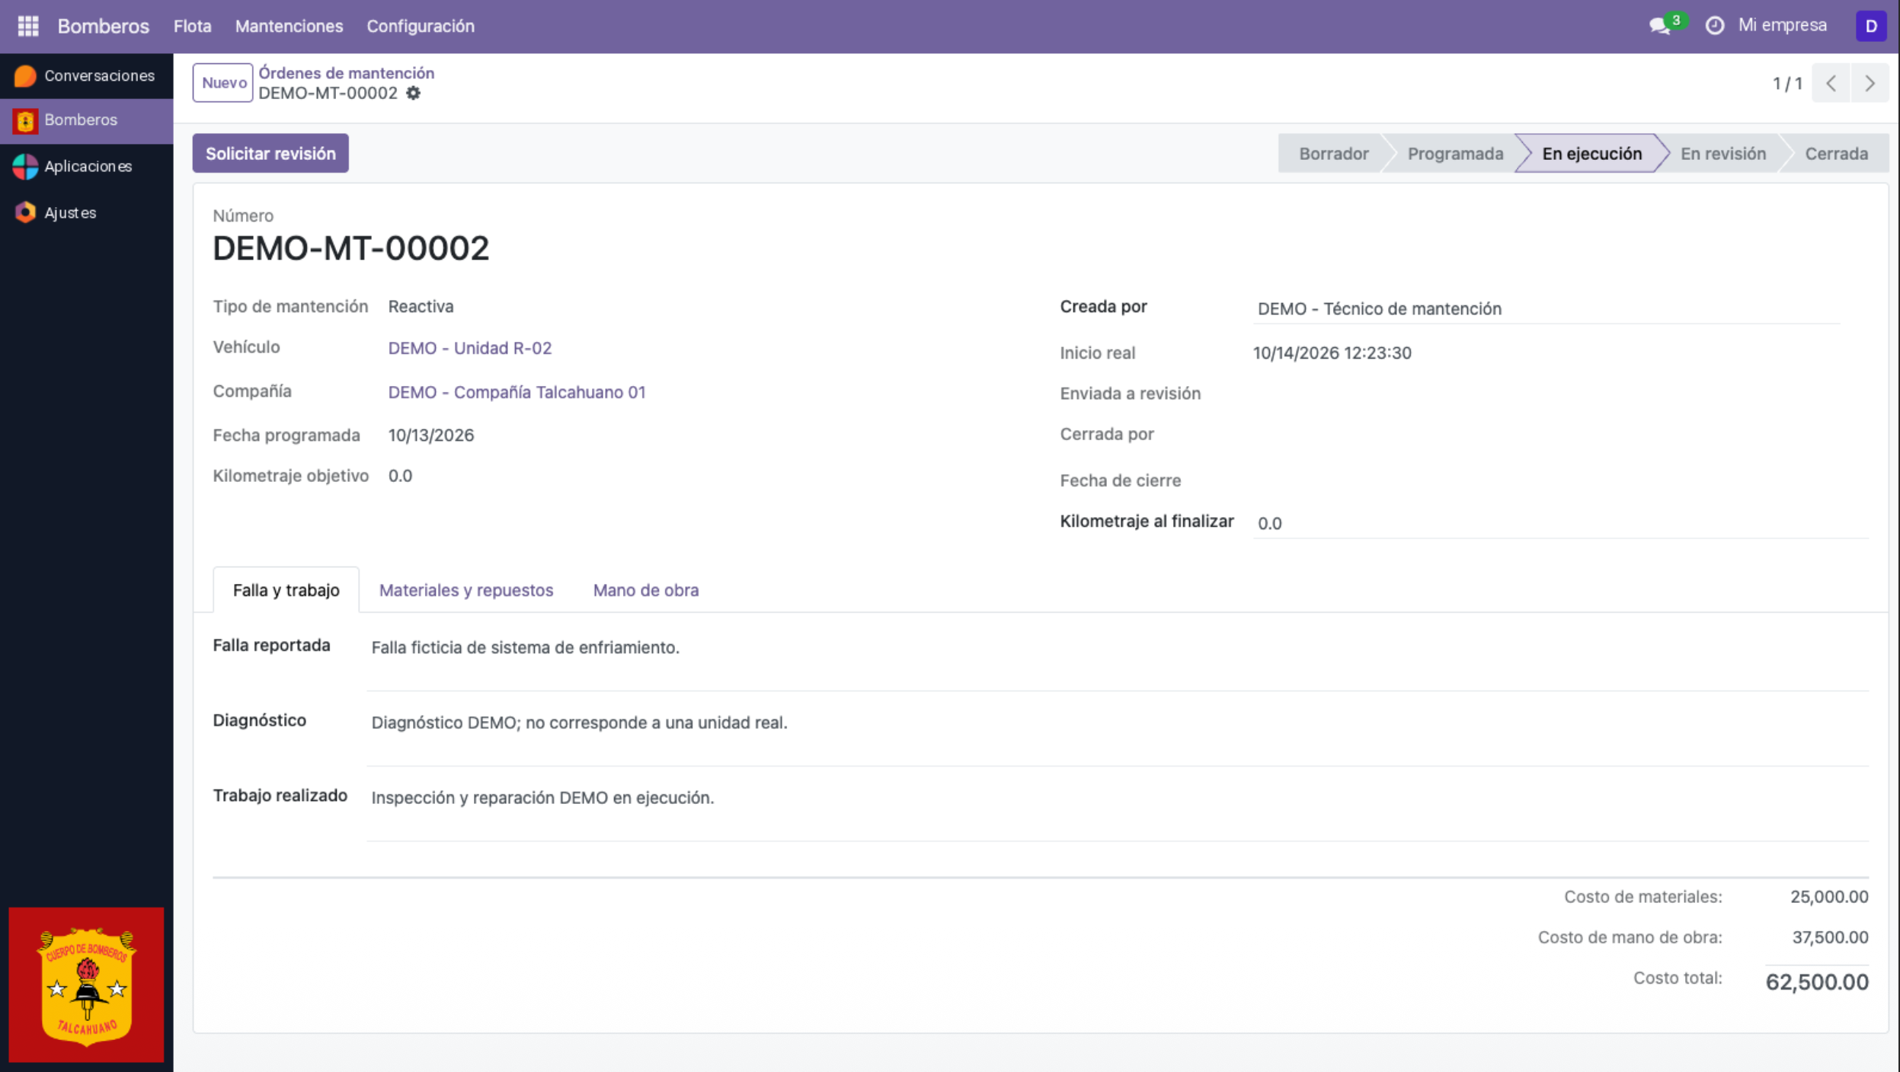
EVIDENCIA FUNCIONAL · 07
Materiales, mano de obra y costos
Ejemplo de orden reactiva DEMO-MT-00002.
Cálculo demostrado
MATERIALES
$25.000 CLP en repuesto ficticio.
MANO DE OBRA
$37.500 CLP (2,5 horas x $15.000).
TOTAL
$62.500 CLP, calculado por el sistema.
ALCANCE
Se registran costos por orden; no se controla inventario de bodega.
DEMO · Base capstone · Registros ficticios
07

Slide 8
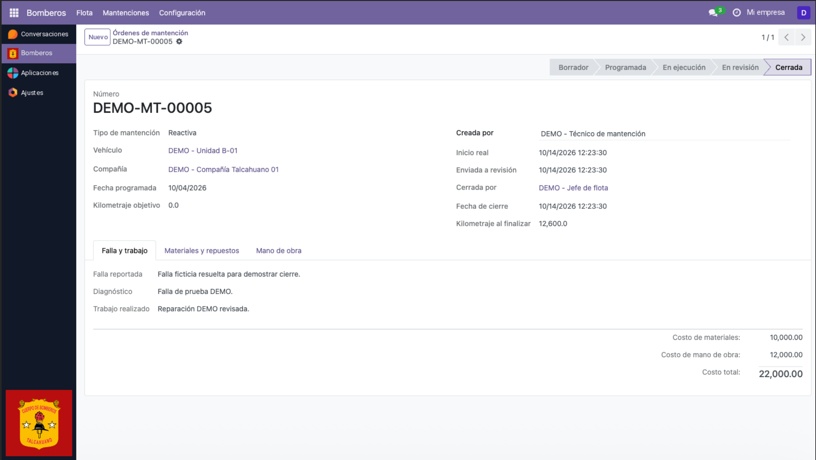
EVIDENCIA FUNCIONAL · 08
Cierre con trazabilidad
La ficha conserva quién revisó y el kilometraje final.
Resultado de DEMO-MT-00005
ESTADO
Cerrada después de revisión.
RESPONSABLE
El registro identifica al Jefe de flota que aprobó.
LECTURA FINAL
12.600 km quedan en el historial del vehículo.
COSTO
$22.000 CLP en este caso de demostración.
DEMO · Base capstone · Registros ficticios
08

Slide 9
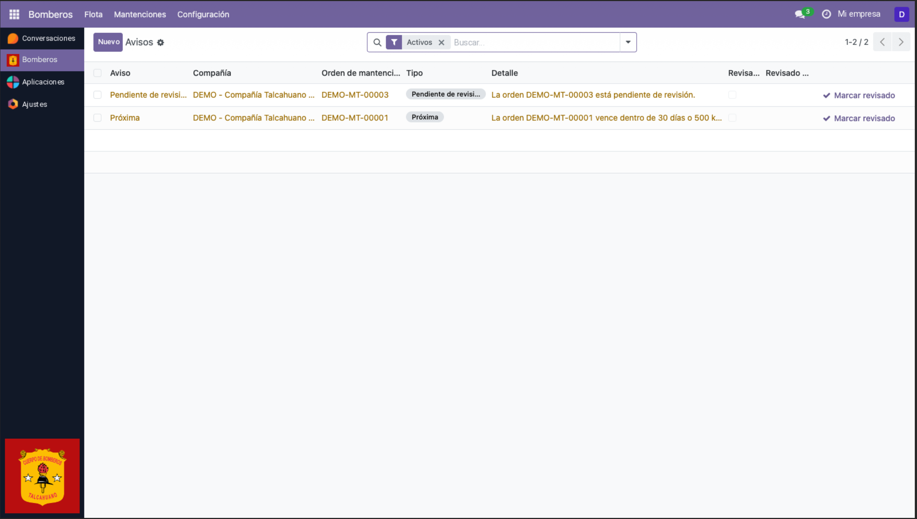
EVIDENCIA FUNCIONAL · 09
Avisos preventivos y de revisión
Avisos internos visibles en la aplicación.
Cuándo se avisa
MANTENCIÓN PRÓXIMA
Dentro de 30 días o a menos de 500 km del objetivo.
EJEMPLO
DEMO-MT-00001 aparece como próxima por fecha y kilometraje.
REVISIÓN
DEMO-MT-00003 genera un aviso mientras espera a Jefatura.
ACTUALIZACIÓN
El proceso programado revisa los avisos diariamente.
DEMO · Base capstone · Registros ficticios
09

Slide 10
EVIDENCIA FUNCIONAL · 10
Pruebas automatizadas ejecutadas
Suite dirigida a los tres addons propios, ejecutada en la base de trabajo capstone.
9
0
0
Cobertura comprobada
PRUEBAS
FALLAS
ERRORES
• Acceso por compañía y lectura global de Jefatura.
• Kilometraje no decreciente y restricciones por rol.
• Flujo de orden, revisión, cierre y protección de registros.
• Costos, avisos próximos/vencidos y prevención de duplicados.
Las capturas y registros con prefijo DEMO son datos ficticios de prueba.
ALCANCE
Validación automatizada de los addons. La prueba manual con usuarios Bomberos y dispositivos móviles/PWA sigue pendiente.
El código fuente de Odoo permanece intacto; se utilizan addons propios.
DEMO · Base capstone · Registros ficticios
10

